Slide 1
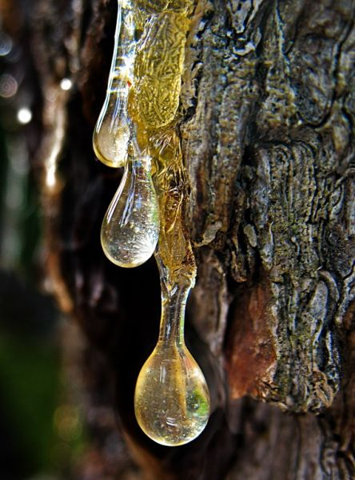
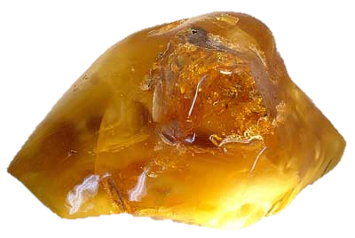
Камень, рождённый деревом.
Работу выполнил Волнин Антон

Slide 2
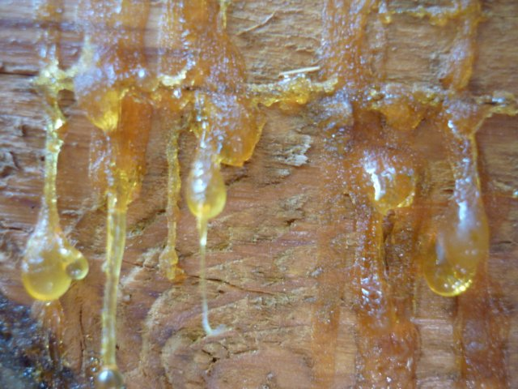
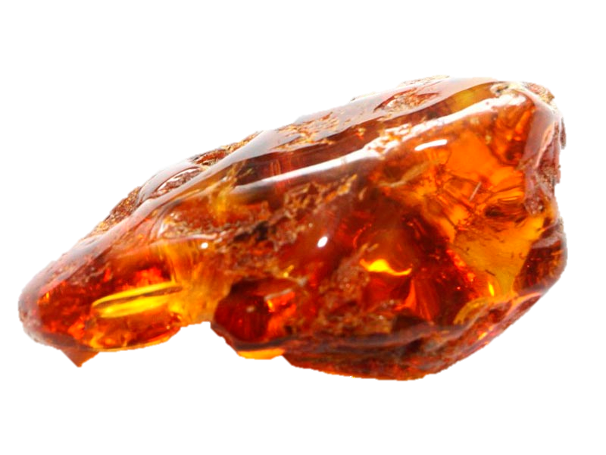
Янтарь – это окаменелая смола.

Slide 3
Насекомое, попавшее в смолу

Slide 4
Янтарь в земле

Slide 5
Берег Балтийского моря

Slide 6
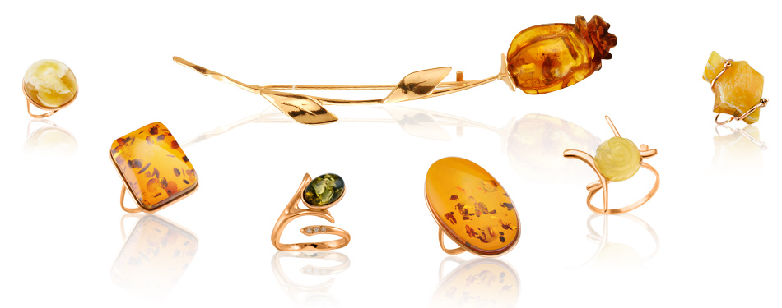
Украшения

Slide 7
Янтарные бусы

Slide 8
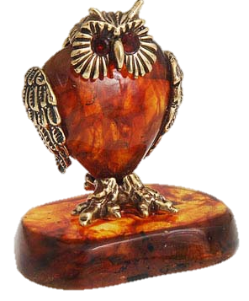
Фигурки

Slide 9
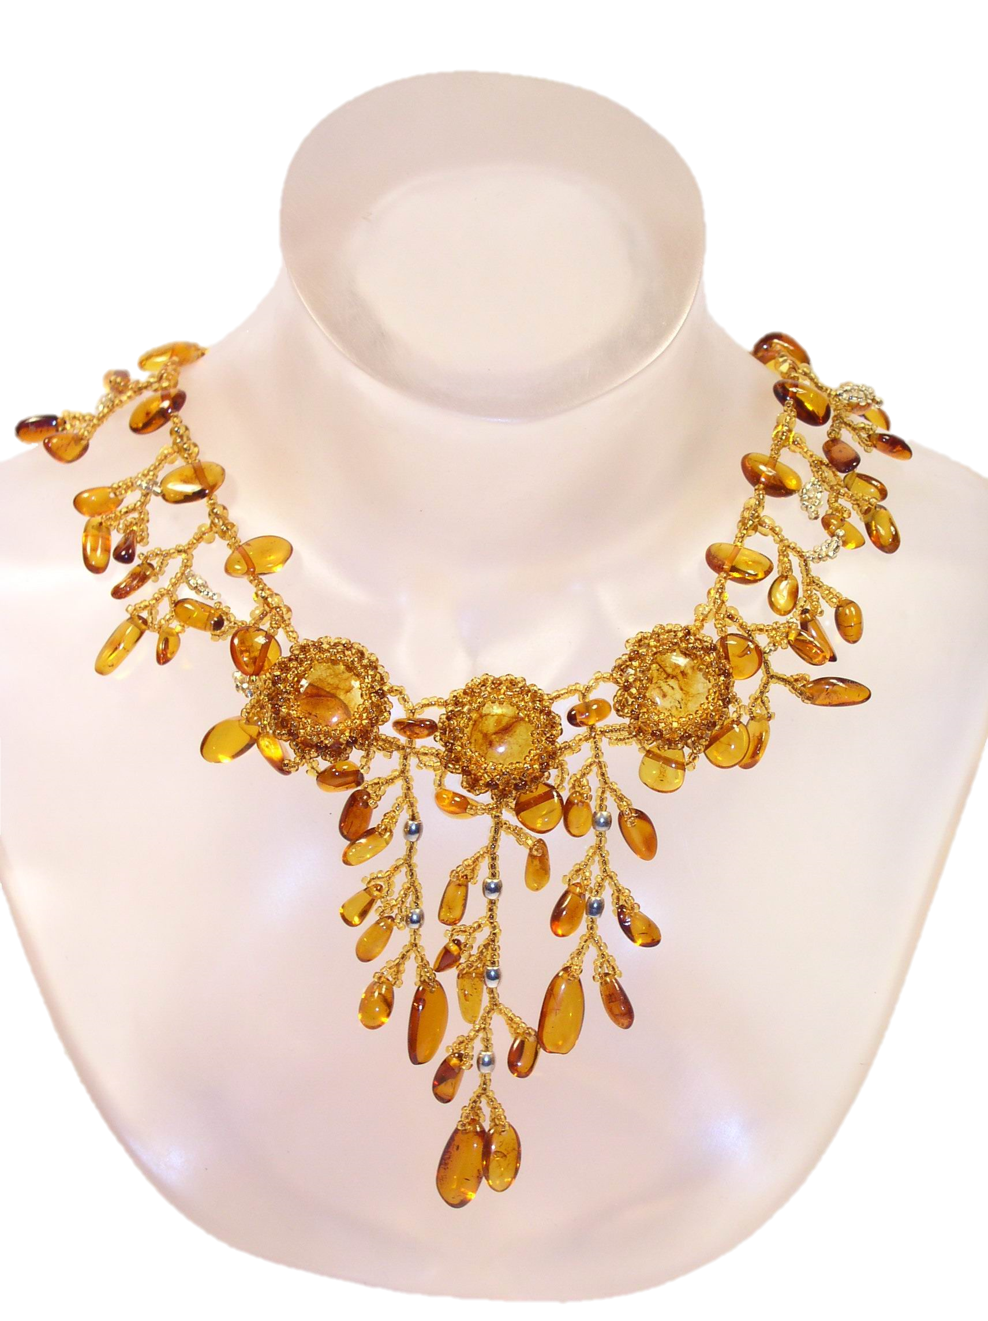
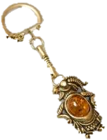
Изделия из янтаря

